Slide 1
Les Bin_geneers
Équipe FC 11 :
Sean E.
Justin B.
Hervé R.
Marwa A.
Pascal F.
Zeyad A.

Slide 2
Agenda
Définition du problème
Client et utilisateurs
État actuel du marché
Prototype et avantages de NOTRE solution commerciale

Slide 3
Le problème à résoudre :
Concevoir pour le service de recyclage de l’université d'Ottawa et sa coordinatrice un produit durable pour camoufler les poubelles avec un dispositif sécuritaire, facile à utiliser, sécurisé et universel à tous les sites du campus.

Slide 4
À qui la solution est-elle destinée?
Clients
Utilisateurs
Service de recyclage de l’UOttawa
Justine Lemoine, coordinatrice
TOUS ayant un conteneur
(c’est la loi!)
https://ottawa.ca/fr/vivre-ottawa/reglements-licences-et-permis/reglements/reglements-z/gestion-des-dechets-solides-reglement-ndeg-2012-370#partie-iv-conteneurs
Limite l’accès
Esthétique
Durable
Personnel d’entretien
Camionneurs
Utilisation simple
Sécuritaire
Peu d’entretien

Slide 5
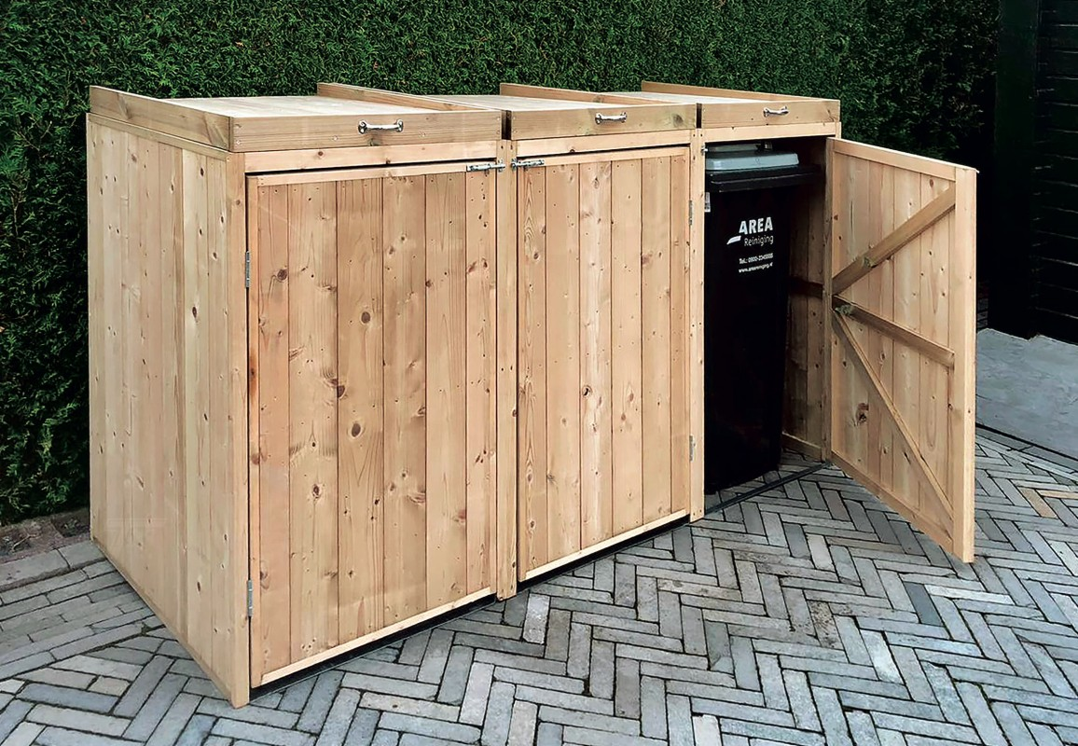
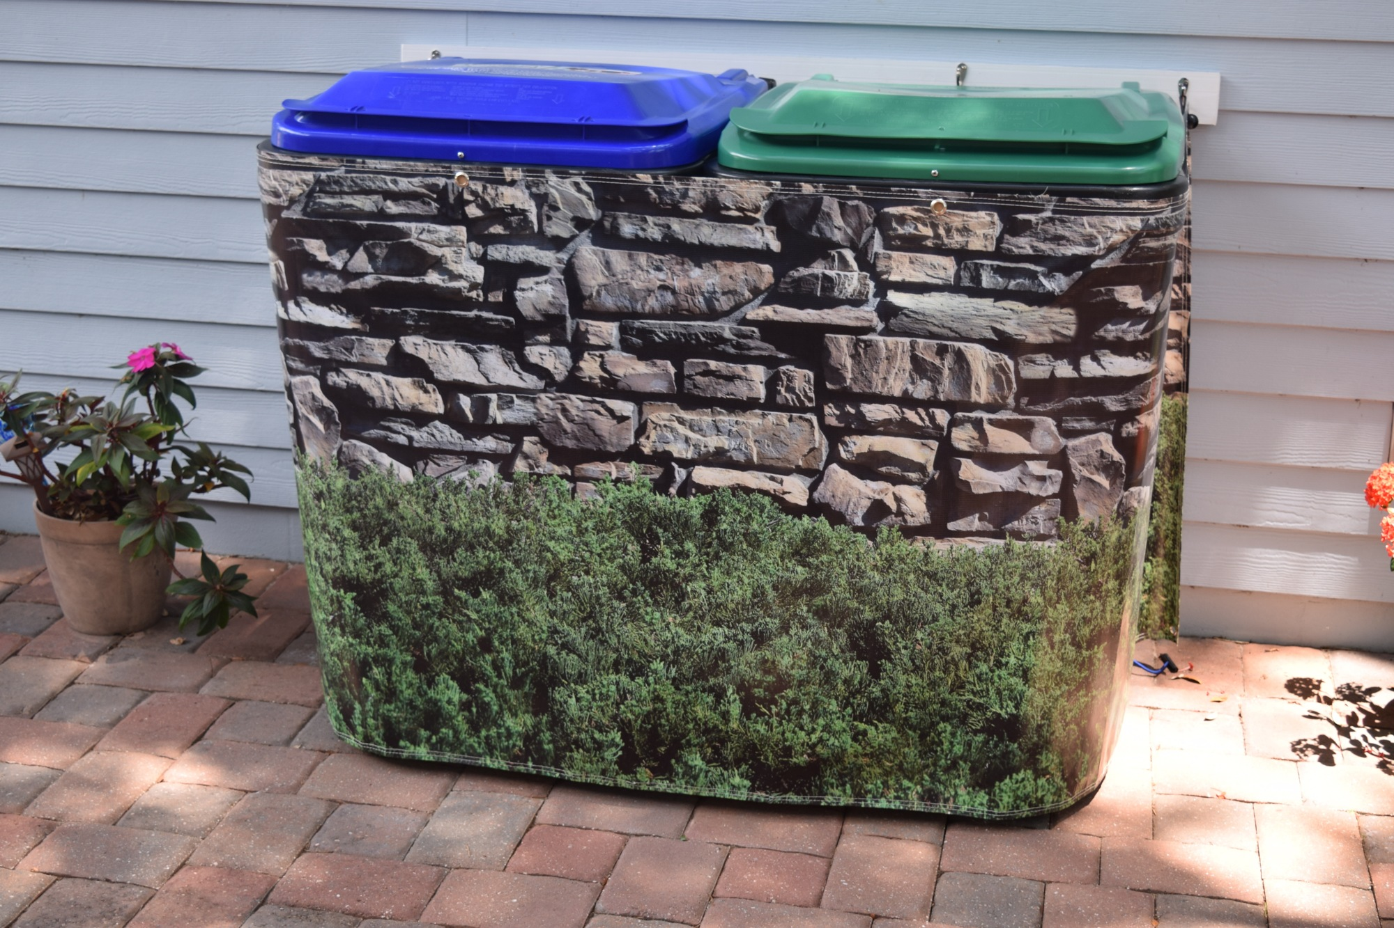
État actuel du marché
Non sécurisé…
https://chalet-salon-jardin.fr/tous-les-produits/2352-cache-poubelle-double-8715815007480.html
Difficulté d’accès pour les camions
https://www.orangeobserver.com/article/horizon-west-resident-creates-solution-camouflage-trash-cans

Slide 6
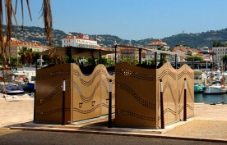
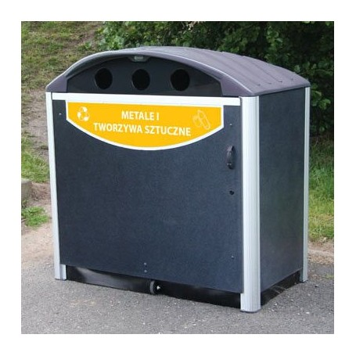
État actuel du marché
Le bac doit être retiré pour l’ajout de poubelles
Difficulté d’accès pour les camions
https://www.techni-contact.com/produits/1612-330276-cache-conteneurs-1000-litres.html
Fixé au sol!
Difficulté d’accès pour les camions
https://gil.glasdon.com/modus-tm-770-can-recycling-housing

Slide 7
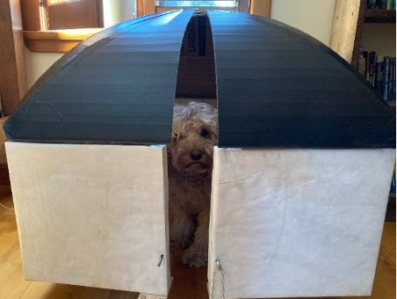
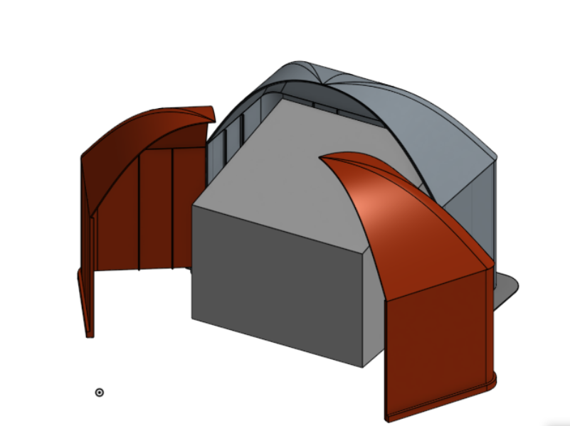
Forme esthétique
Camouflage complet de la poubelle
Forme unique en dôme
Facile à personnaliser, décorer (eg. commissionner des artistes, étudiants)

Slide 8
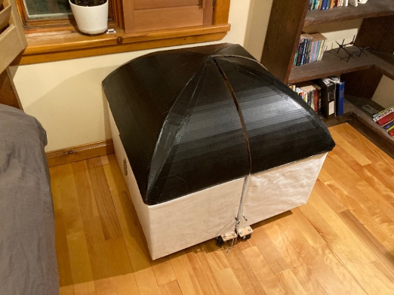
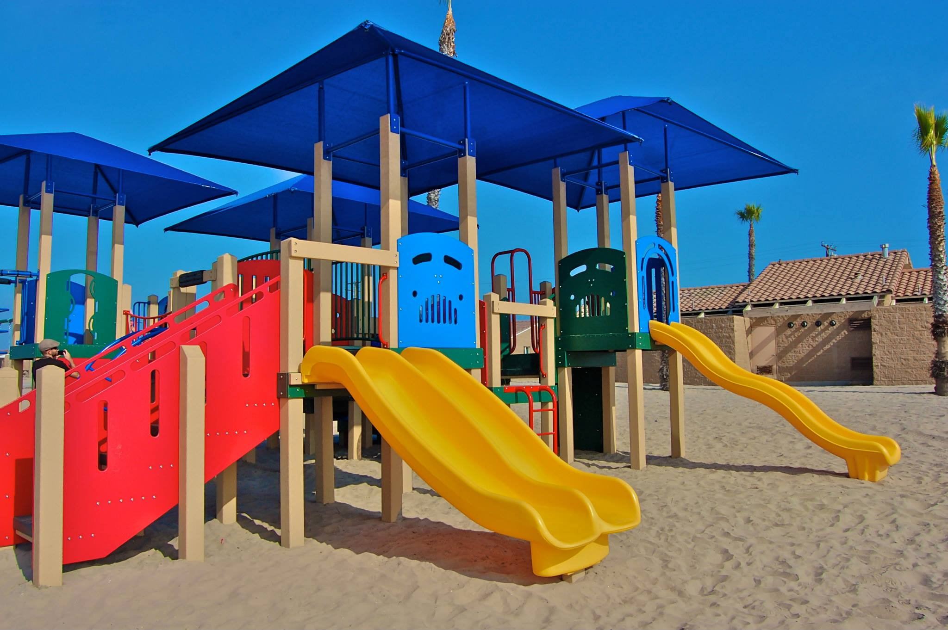
Matériel pour la solution commerciale ​
HDPE (structures pour enfant)
Résistant à différents types de climats (canadien)
Peut être produit de plastique recyclé (eg. bouteilles de lait en HDPE mince)
Résistant au vandalisme (facile à nettoyer)​
Faible conductivité thermique, ni trop chaud ni trop froid au touché
https://pdplay.com/building-playgrounds-from-recycled-plastic/

Slide 9
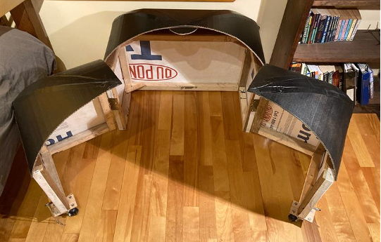
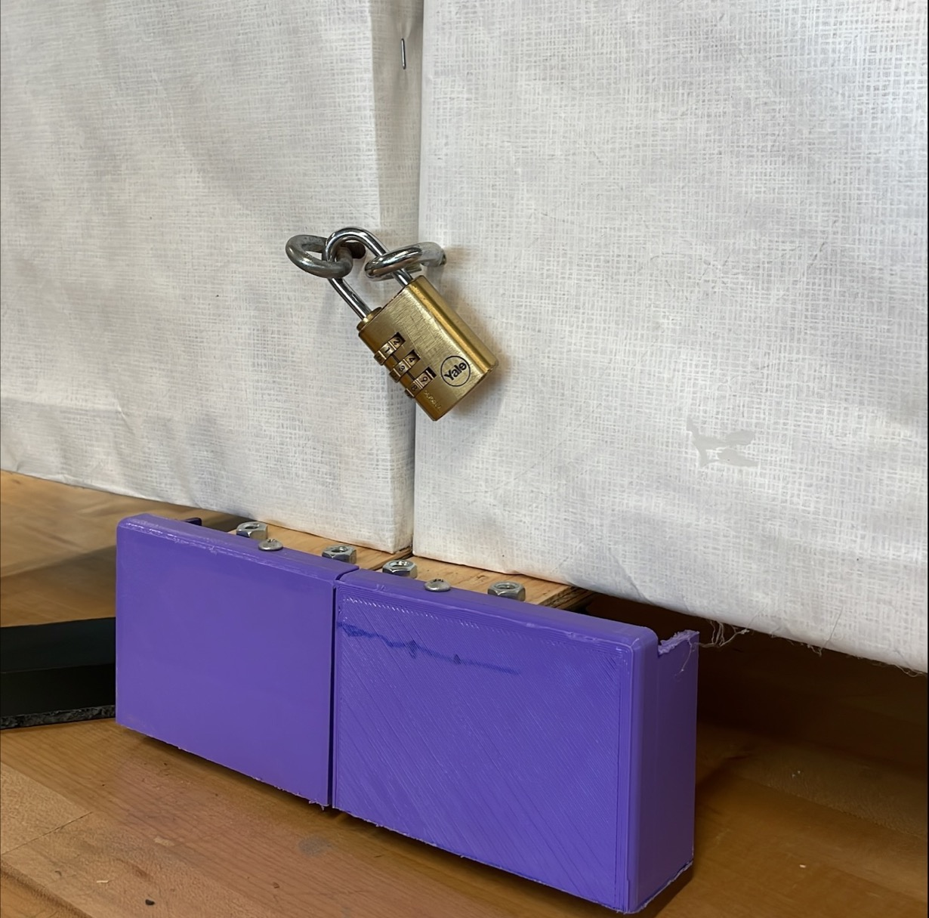
Utilisation du produit ​
Ouverture de deux portes :
Entretien (ouverture d’une seule)
Ramassage des poubelles (ouverture des 2)
Minimise l’espace occupé par les portes (vs. une seule grosse porte)
Sécurisé avec un cadenas à combinaison

Slide 10
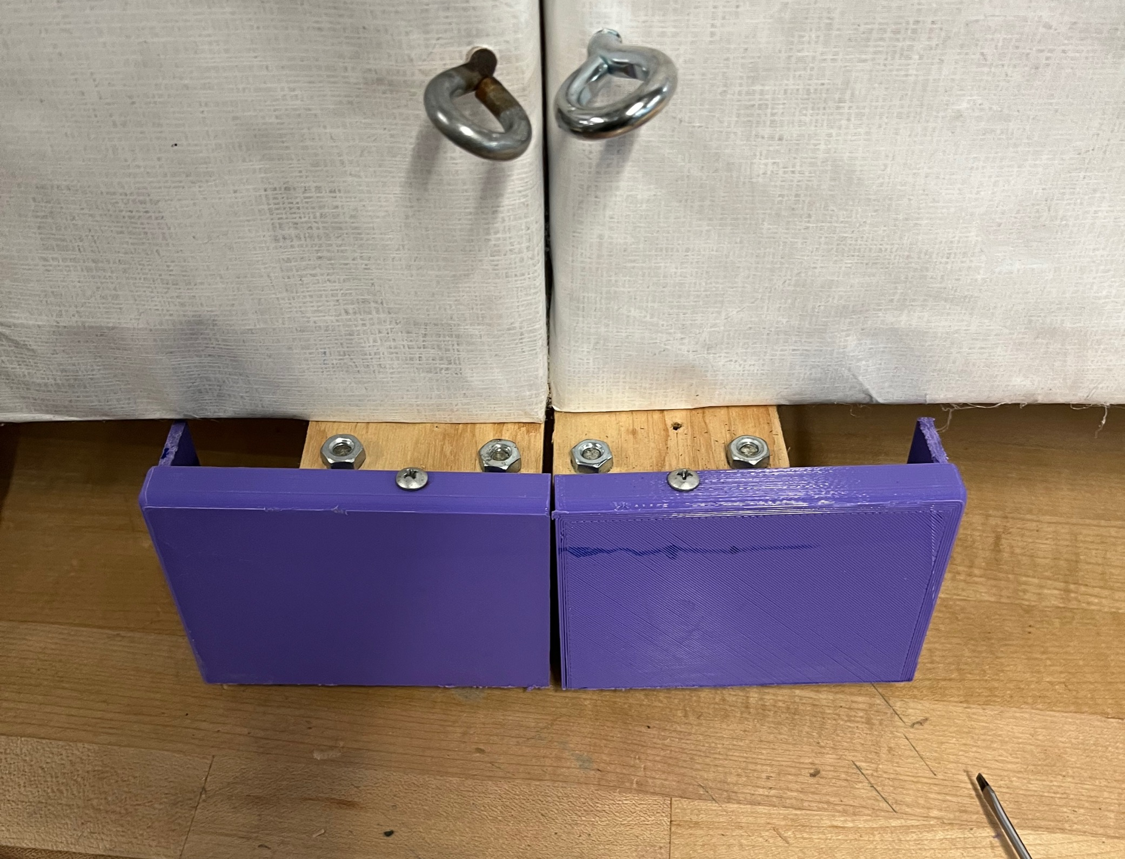
Que faire contre la neige?
Anti-accumulation de neige grâce au dôme
Pare-neige devant les roues

Slide 11
Merci pour votre attention! Questions?

Slide 12
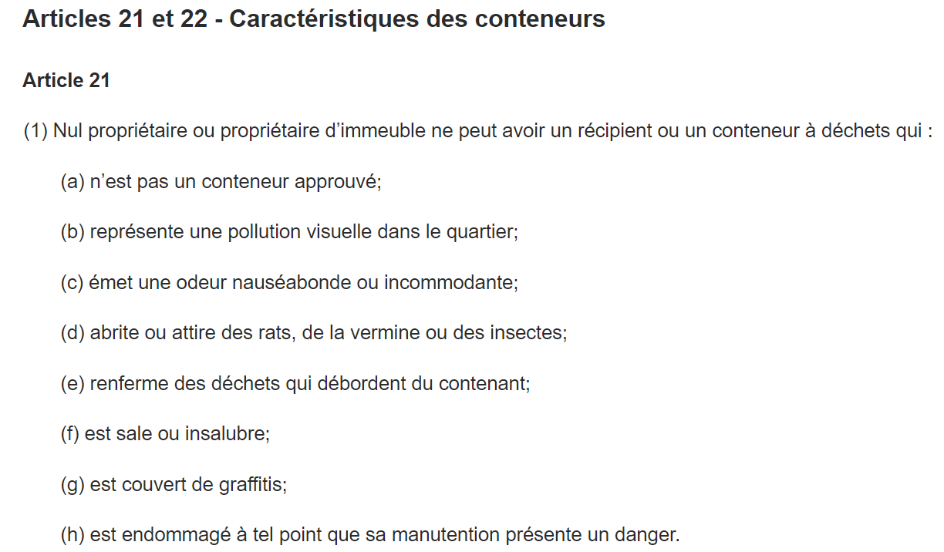
Et … la loi?
https://www.scrantonproducts.com/removing-graffiti-from-lockers-and-bathroom-walls/#:~:text=HDPE%20material%20has%20an%20associated,and%20then%20wipe%20it%20away.
https://ottawa.ca/fr/vivre-ottawa/reglements-licences-et-permis/reglements/reglements-z/gestion-des-dechets-solides-reglement-ndeg-2012-370#partie-iv-conteneurs

Slide 13
Et … l’entretien?
Selon ce producteur de porte de garage, il est souhaitable de lubrifier les pièces aux 3-12 mois.
PAS de WD-40, mais un lubrifiant à base de silicone ou de lithium blanc
https://dentonoverheaddoor.com/2020/07/how-often-should-you-lubricate-your-garage-door/

Slide 14
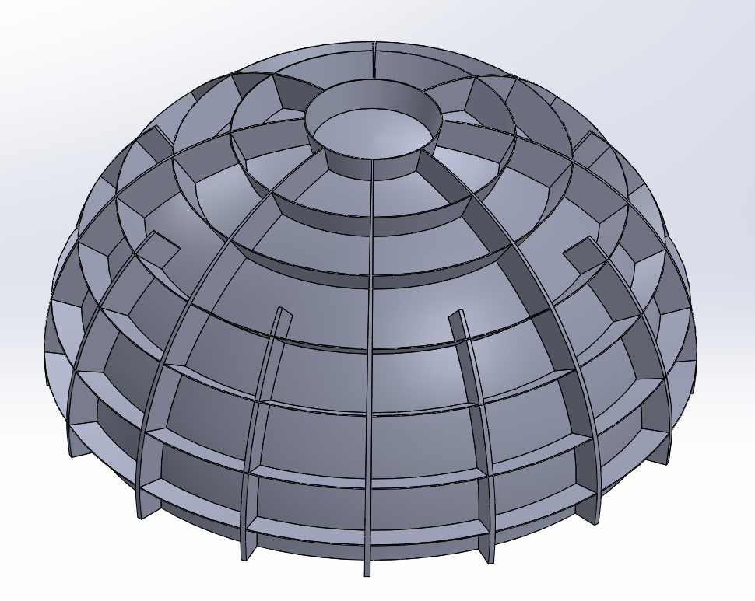
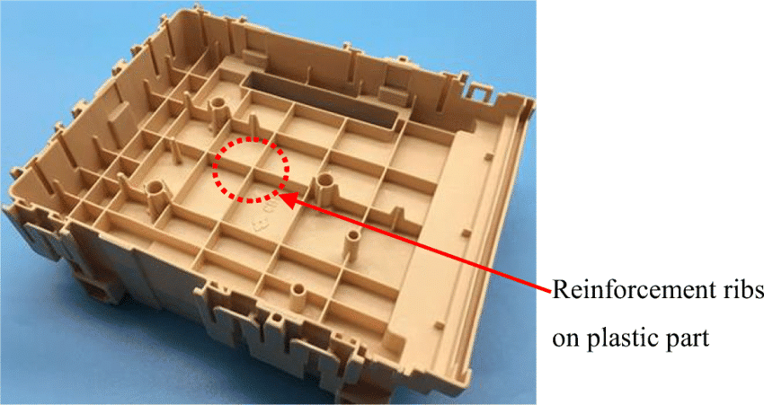
Et … l’intégrité structurale?
Ajout de nervures en HDPE dans le dôme pour distribuer la charge :
http://bdml.stanford.edu/Main/PeggysBDMLBlog
https://www.researchgate.net/publication/341411010_Research_on_automatic_generation_technology_of_ejector_pin_for_injection_mold

Slide 15
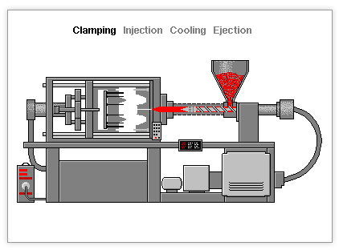
Et … la production commerciale?
Moulage par injection : production de remises, structures pour enfants, etc.
https://icomold.com/what-is-hdpe-molding/#:~:text=HDPE%20Injection%20Molding&text=The%20HDPE%20plastic%20is%20first,begins%20to%20harden%20almost%20immediately.
https://icomold.com/plastic-injection-mold/

Slide 16
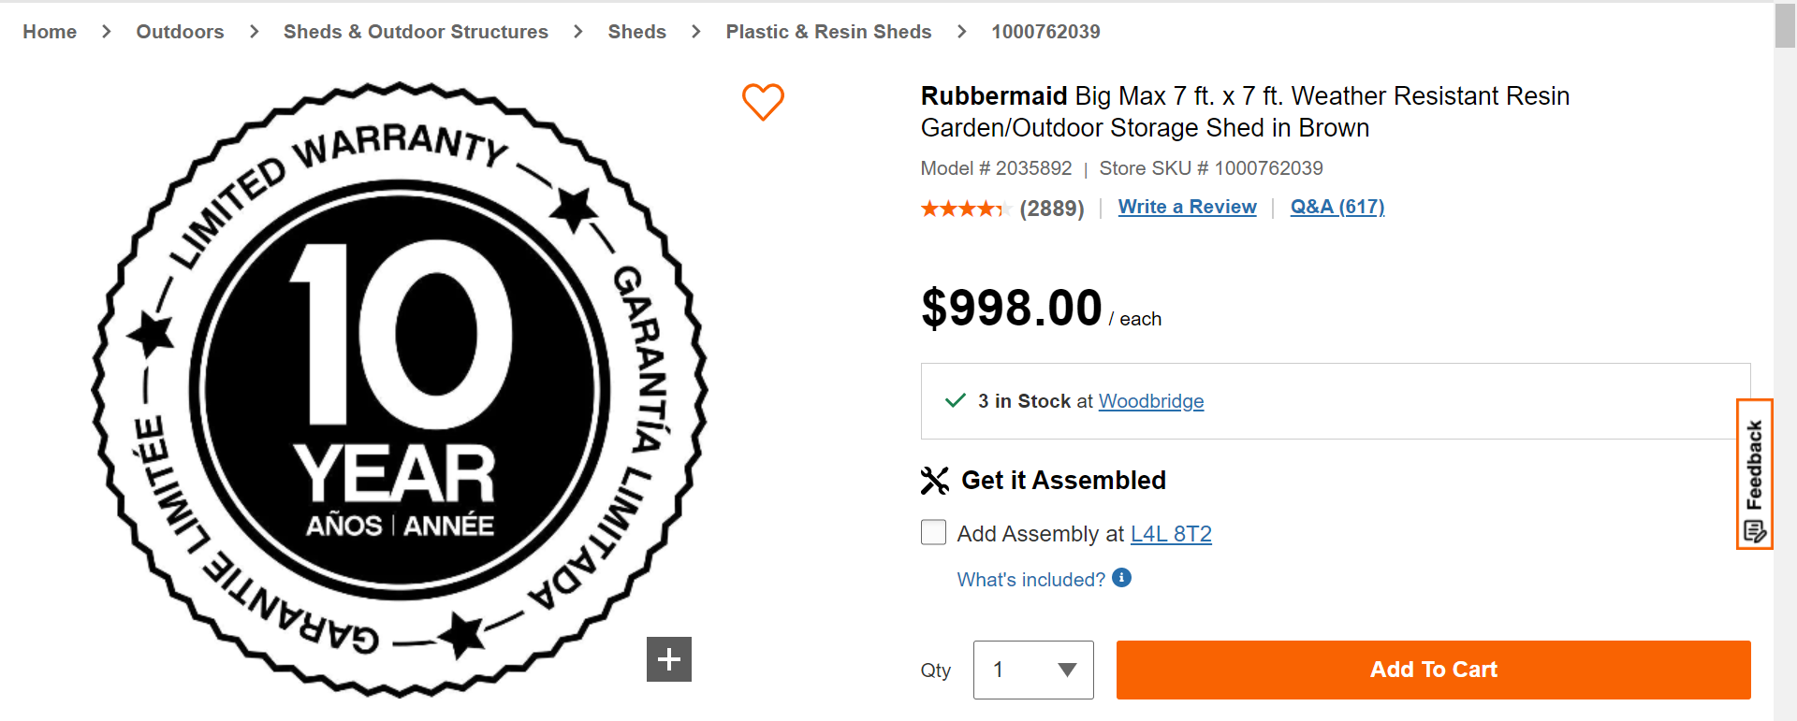
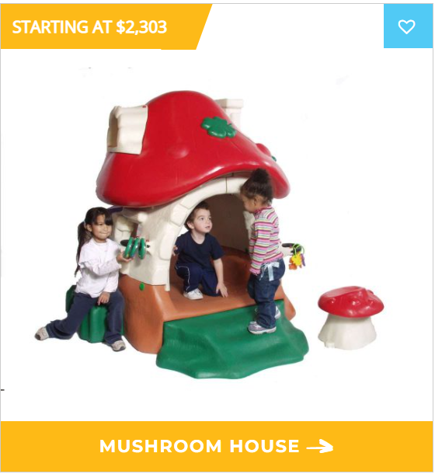
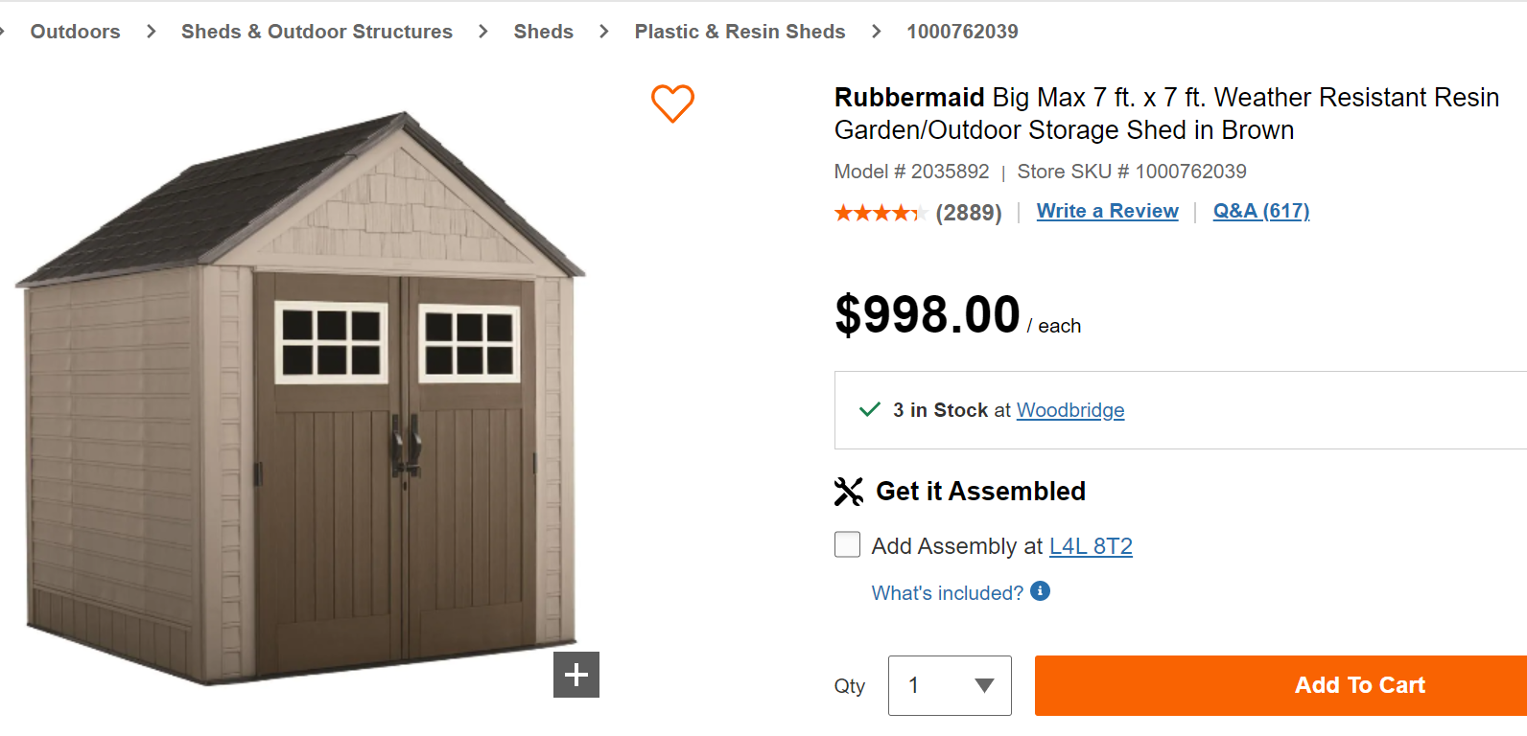
Et … le prix ($) ?
Quelques estimations…
https://adventureplaysystems.com/product/commercial-play-equipment/mushroom-house/
https://www.homedepot.ca/product/rubbermaid-big-max-7-ft-x-7-ft-weather-resistant-resin-gardenoutdoor-storage-shed-in-brown/1000762039?eid=PS_GO_140203__ALL_PLA-526641&pid=1000762039

